Slide 1
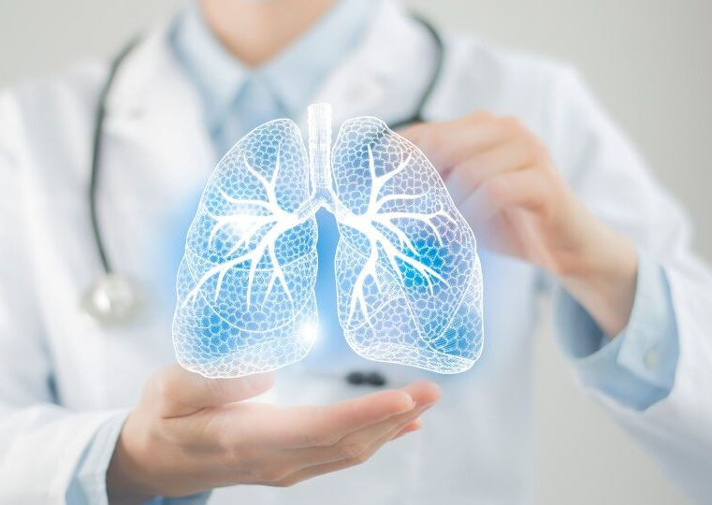
Подход к лечению ОРВИ и гриппа. Клинические рекомендации - 2025г.
Недашковская Н.Г
ГБУ РО ОКБ №2
Главный внештатный пульмонолог МЗ Ростовской области

Slide 2
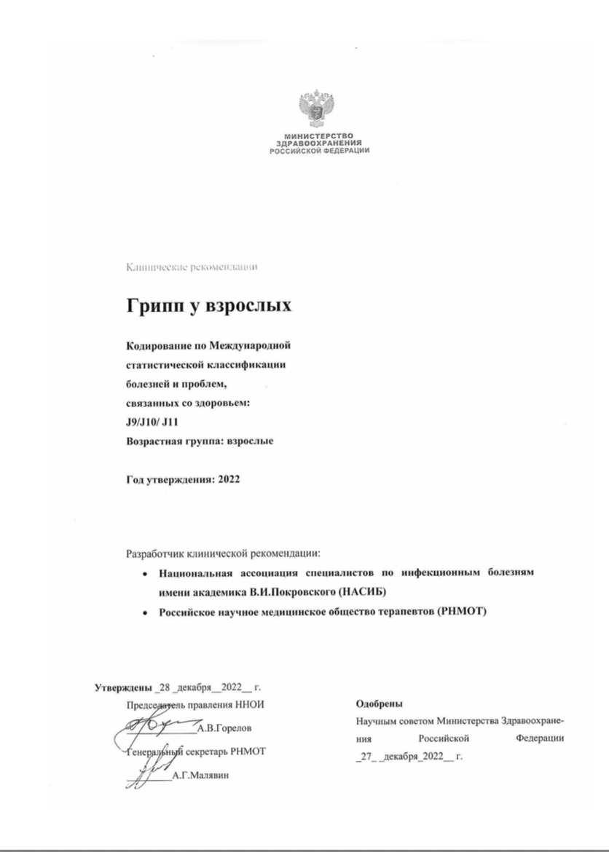
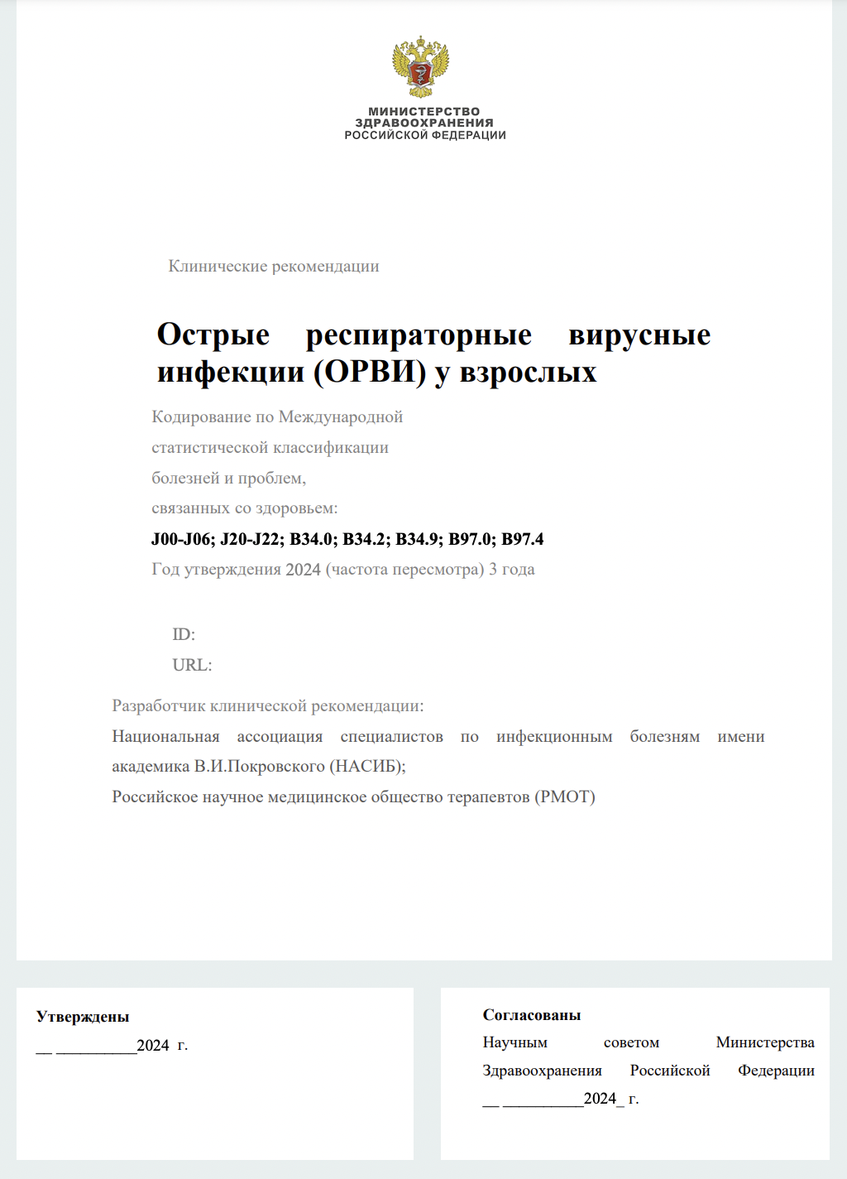

Slide 3
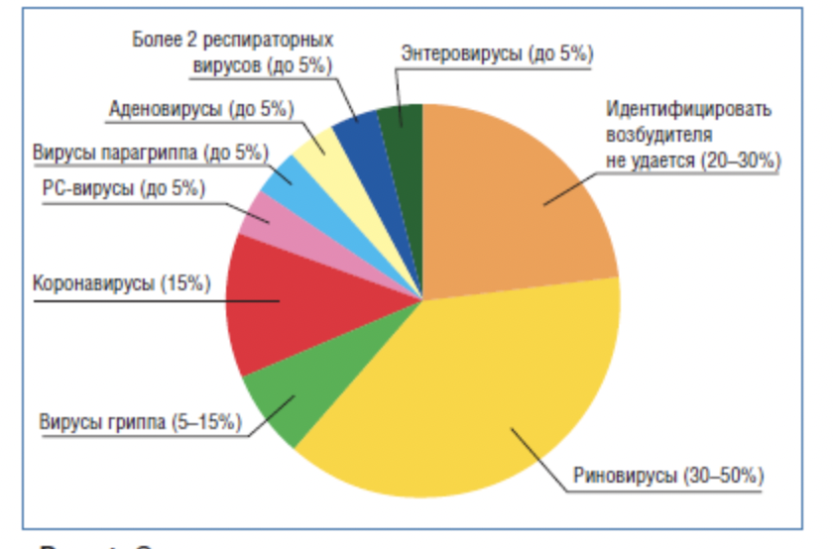

Slide 4
ОРВИ
Диагноз ОРЗ не тождествен ОРВИ. Это более широкая группа. В нее, помимо вирусных инфекций, входят и другие, в том числе бактериальные.
Грипп и COVID-19 входит в группу ОРВИ.
Это группа болезней, вызываемых различными вирусами с преимущественным поражением верхних дыхательных путей и общей интоксикацией организма.
Все эти болезни протекают практически одинаково, с некоторыми различиями в симптомах. В одном случае сильнее кашель, в другом – насморк, в третьем появляется осиплость голоса.
Известно более 300 различных подтипов вирусов возбудителей ОРВИ.

Slide 5
Периоды течения
Инкубационный период
Острое начало – катаральный, интоксикационный, лимфопролиферативный синдромы
Клиническая форма зависит от локализации (ринит, фарингит, тонзилит, ларингит, трахеит, бронхит)
Осложнения (менингизм, инфекционно-токсический шок, ОРДС, острая с-с недостаточность)
Бактериальные осложнения (синусит, отит, обострение ХОБЛ, пневмония).

Slide 6
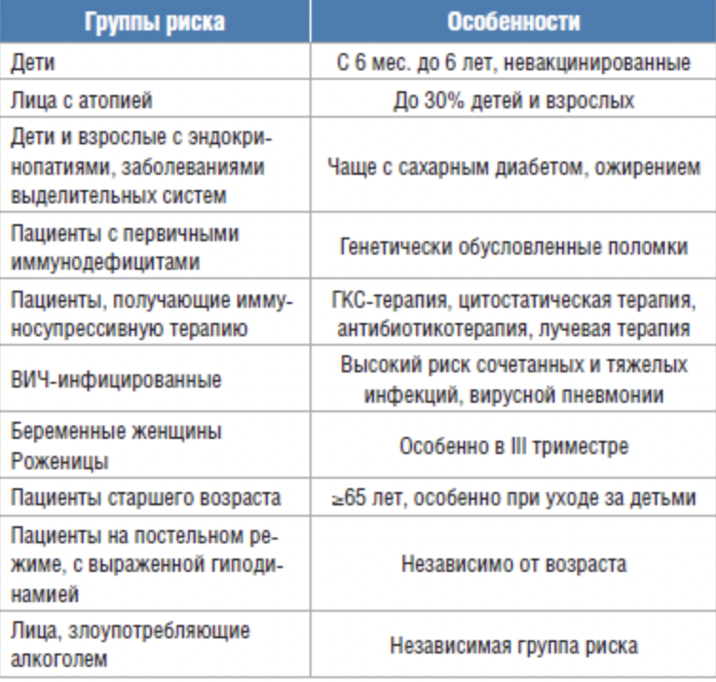
Группы риска
Терапия с 1-го дня болезни
Скрининг осложнений

Slide 7
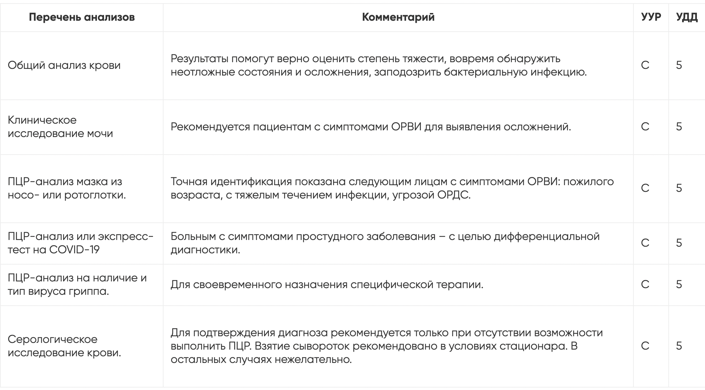

Slide 8
Инструментальная диагностика

Slide 9
Грипп – антропонозное вирусное заболевание с аспирационным механизмом передачи возбудителя и способностью к быстрому и глобальному распространению.
Этиология: вирус гриппа типа А, В,С
Самой высокой патогенностью обладает вирус типа А.
Особенность гриппа типа А: изменение антигенных свойств поверхностных белков гемагглютинина (H1-H12) и нейраминидазы (N1-N9).
Эпидемиология: источник инфекции – больной человек с выраженной или стертой формой болезни.
Вирус гриппа выделяется в течение 7 дней от начала болезни.
Механизм передачи – аспирационный.
Вирус сохраняет жизнеспособность и инфицирующие свойства в жилых помещениях в течение 2-9 часов.
Продолжительность противогриппозного иммунитета при типе А – 1-3 года.

Slide 10
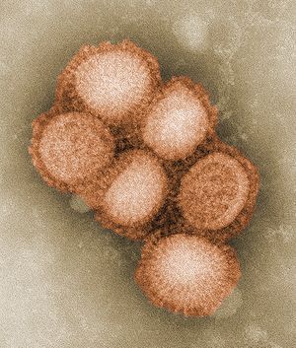
Патогенез гриппа А H1N1
Входные ворота - эпителий респираторного тракта (инкубационный период – около 2 дней)
Инвазия вируса в организм человека
Массивная гибель клеток
Выраженная интоксикация
Повреждение сосудов (повышенная ломкость, развития кровотечений); нейротропность вируса (неврологическая симптоматика)
Усиление экспрессии ряда факторов — медиаторов воспаления
(TLR-3, γ-IFN, TNFα и др.) - поражение легких и бронхов, множественное повреждение альвеол, некроз и геморрагия

Slide 11
Группа риска по заболеванию гриппом А (H1N1, H5N1)
дети до 2 лет;
взрослые 65 лет и старше;
лица с хроническими болезнями сердца, легких, почек, крови и болезнями обмена веществ (например, сахарным диабетом), ослабленной иммунной системой;
лица с ожирением;
Работники здравоохранения
Беременные

Slide 12
Беременные
«В настоящее время около 5% подтвержденных летальных случаев заболевания, вызванных гриппом A/H1N1/pdm2009, зарегистрированы среди беременных женщин. При этом беременные женщины составляют только около 1 процента основного населения.»

Slide 13
Диагностика гриппа
Экспресс-диагностика (на амбулаторном приеме, в приемном отделении стационара):
Тест-полоски для выявления антигенов вирусов гриппа типов А и В
Достоверный диагноз устанавливается при серотипировании вируса, методом ПЦР
(материал для исследования –
назальные смывы, мазки)

Slide 14
Общие критерии диагностики
Острое начало заболевания с лихорадкой
Кашель, чаще сухой
Лейкоцитоз (лейкопения) с нейтрофильным сдвигом
Рентген ОГК – инфильтраты или «симптом матового стекла»

Slide 15
Лечение:
Базисная терапия включает в себя постельный режим, диету и обильное питье. В рацион включают легко усвояемые продуты, богатые витаминами (нежирные сорта мяса, рыбы, молочные продукты, фрукты, овощи, соки, компоты). Запрещается алкоголь в любых видах.
Пероральная дезинтоксикация в объеме 2–3 литров жидкости в сутки (некрепко заваренного чая с молоком, медом, вареньем, а также отвара шиповника, свежеприготовленных фруктовых и ягодных соков, компотов, щелочных минеральных вод).

Slide 16
Кашель
Рекомендовано пациентам с острым бронхитом, обусловленным респираторными вирусами сопровождающихся бронхообструкцией и влажным кашлем назначение муколитических и отхаркивающих препаратов, кроме комбинаций с противокашлевыми средствами для разжижения и улучшения отхождения мокроты (ацетилцистеин, бромгексин, амброксол и комбинации)
Рекомендуется назначение симпатомиметиков и прочих противокашлевых препаратов при лечении ОРВИ пациентам с сухим непродуктивным надсадным кашлем, значительно ухудшающим качество жизни пациента (гликодин, синекод)
Рекомендовано применение противокашлевого препарата Ренгалин пациентам с ОРВИ и сухим непродуктивным надсадным кашлем

Slide 17
Антибиотики
Не рекомендуется применение антибактериальных препаратов системного действия при неосложнённых ОРВИ, в том числе при наличии ринита, конъюнктивита, затемнения синусов при рентгенографии, ларингита, крупа, бронхита и бронхо-обструктивного синдрома в течение до 10–14 дней во взрослой и детской практике
Так же не рекомендуются:
- салициловая кислота
- Прием муколитических препаратов одновременно с противокашлевыми

Slide 18
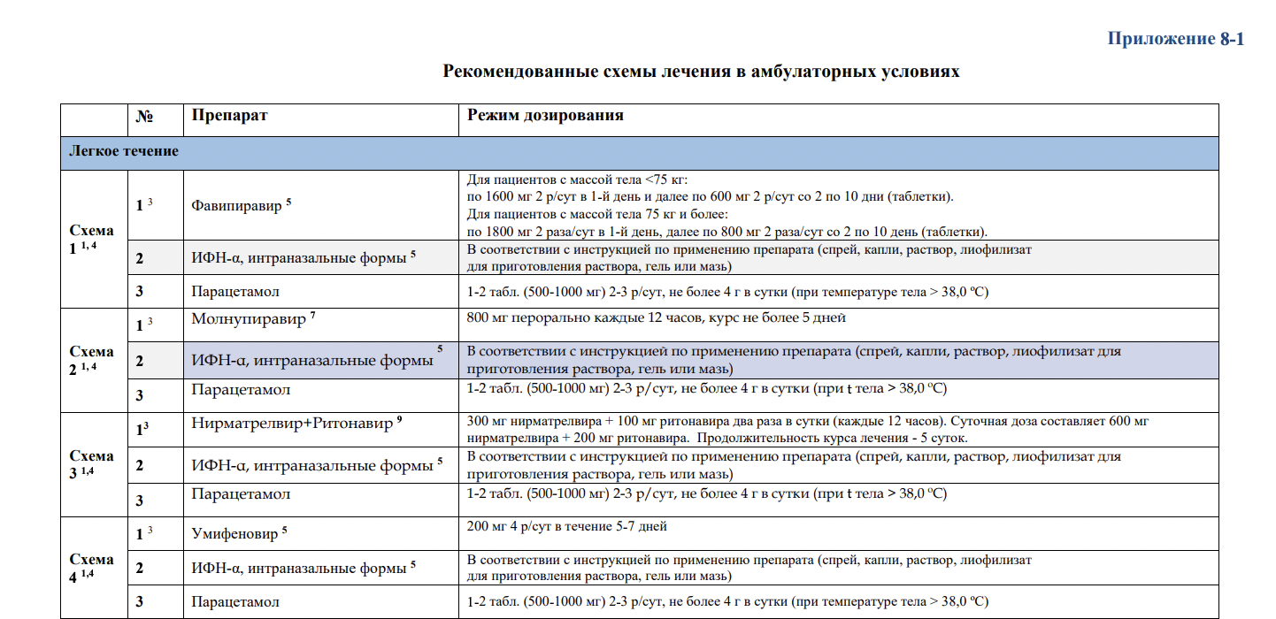
Коронавирусная инфекция

Slide 19
Базисная терапия гриппа Препараты назначаются в 1-е сутки заболевания
Осельтамивир (Тамифлю, Номидес, Инфлюцеин)
Занамивир (Реленза)
Умифеновир (Арбидол, Арпефлю, Мисуфер)

Slide 20
Этиотропное лечение ОРВИ
Меглюмина акридонацетат
Риамиловир
Умифенавир
Энисамия йодид
Имидазолилэтанамид пентандиовой кислоты
Эргоферон
Кагоцел
Тилорон
Интерферон альфа 2b или Интерферон гамма

Slide 21
Риамиловир - УР – 1С
Активное вещество препарата Триазавирин – синтетический
аналог оснований пуриновых нуклеозидов (гуанина) с
выраженным противовирусным действием.
Обладает широким спектром противовирусной активности
в отношении PНK-содержащих вирусов.
Основным механизмом действия препарата Триазавирин
является ингибирование синтеза вирусных РНК и
репликации геномных фрагментов

Slide 22
Умифенавир – УР - 2С
относится к ингибиторам слияния (фузии), взаимодействует с гемагглютинином вируса и препятствует слиянию липидной оболочки вируса и клеточных мембран.

Slide 23
Меглюмина акридонацетат – УР -1В
Стимулирует продукцию альфа-, бета- и гамма-интерферонов
(до 60–80 ЕД/мл и выше) лейкоцитами, макрофагами,
Т- и В-лимфоцитами, эпителиальными клетками, а также
тканями селезенки, печени, легких, мозга. Проникает в
цитоплазму и ядерные структуры, индуцирует синтез
«ранних» интерферонов. Активирует Т-лимфоциты и
естественные киллерные клетки, нормализует баланс между
субпопуляциями Т-хелперов и Т-супрессоров.

Slide 24
Энисамия йодид – УР – 2С
Производное изоникотиновой кислоты
Обладает интерфероногенными свойствами,
способствует повышению концентрации эндогенного
интерферона (интерферона альфа и интерферона гамма)
в плазме крови в 3-4 раза.

Slide 25
Имидазолилэтанамид пентандиовой кислоты – УР – 2С
Механизм действия реализуется на уровне инфицированных клеток за счет активации факторов врожденного иммунитета, подавляемых вирусными белками. Повышает экспрессию рецептора интерферона первого типа IFNAR на поверхности эпителиальных и иммунокомпетентных клеток. Увеличение плотности интерфероновых рецепторов приводит к повышению чувствительности клеток к сигналам эндогенного интерферона. Процесс сопровождается активацией (фосфорилированием) белка-трансмиттера STAT1, передающего сигнал в ядро клетки для индукции синтеза противовирусных генов.

Slide 26
Кагоцел – УР – 3С
Вызывает образование в организме человека так называемых поздних интерферонов, являющихся смесью альфа и бета интерферонов, обладающих высокой противовирусной активностью.
Кагоцел® вызывает продукцию интерферонов практически во всех популяциях клеток, принимающих участие в противовирусном ответе организма: Т- и В-лимфоцитах, макрофагах, гранулоцитах, фибробластах, эндотелиальных клетках.

Slide 27
Тилорон – УР – 3С
Низкомолекулярный синтетический индуктор интерферона,
стимулирующий образование в организме всех типов
интерферонов (альфа, бета, гамма и лямбда).
Он же:
Лавамакс
Орвис Иммуно
Тилоксин
Тилорам

Slide 28
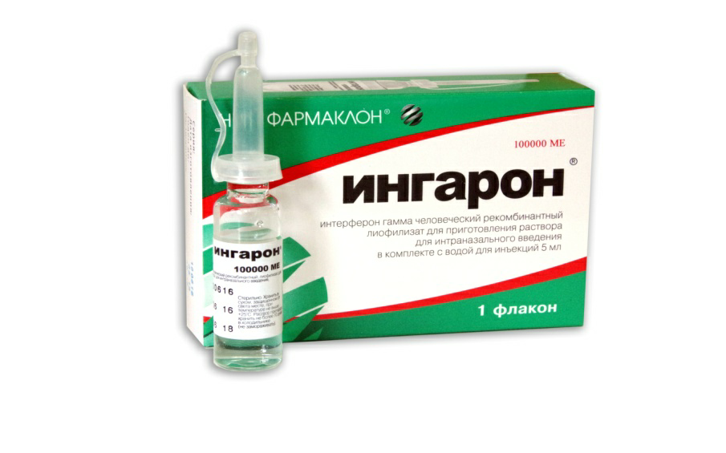
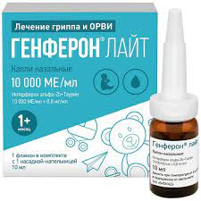
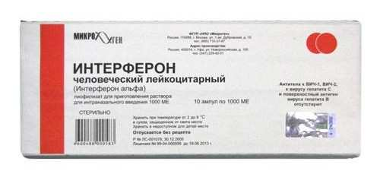
Интерферон альфа 2b или Интерферон гамма УР – 5С

Slide 29
Постконтактная профилактика
В/м 1 раз в 3-7 дней 1 таб/с 10-14 дней местно в нос
Индукторы интерферона – кагоцел, тилорон, анаферон - длительно

Slide 30
Стационарно: показания к госпитализации
ЧДД более 20 в мин,
SрO <95%,
очаговые изменения при рентген
АРО – ЧД >24 в мин, SpO2 менее 90%, АДсист менее 90 мм рт ст
Помощь: дезинтоксикация, кислород, профилактика шоков и обострения коморбидной патологии

Slide 31
Первичная вирусная пневмония
Первые два дня острого респираторного заболевания.
Этиология вируса грипп H1N1
Отсутствуют доказательства бактериальной природы
Опасификация альвеол в базальных отделах легких
Острая дыхательная недостаточность

Slide 32
Обследование
Анализ крови
Анализ мочи
Анализ мокроты
ЭКГ
Рентгенография органов грудной клетки
Измерение сатурации крови

Slide 33
Показания к переводу в АРО
Неврологические синдромы
Гематологические синдромы
Рабдомиолиз Почечная надостаточность
Гипоксемия – сатурация ниже 92%

Slide 34
Лечение
Базисная антивирусная терапия (стартовая эмпирическая терапия )
Респираторна поддержка
Антибиотики
Вспомогательная терапия

Slide 36
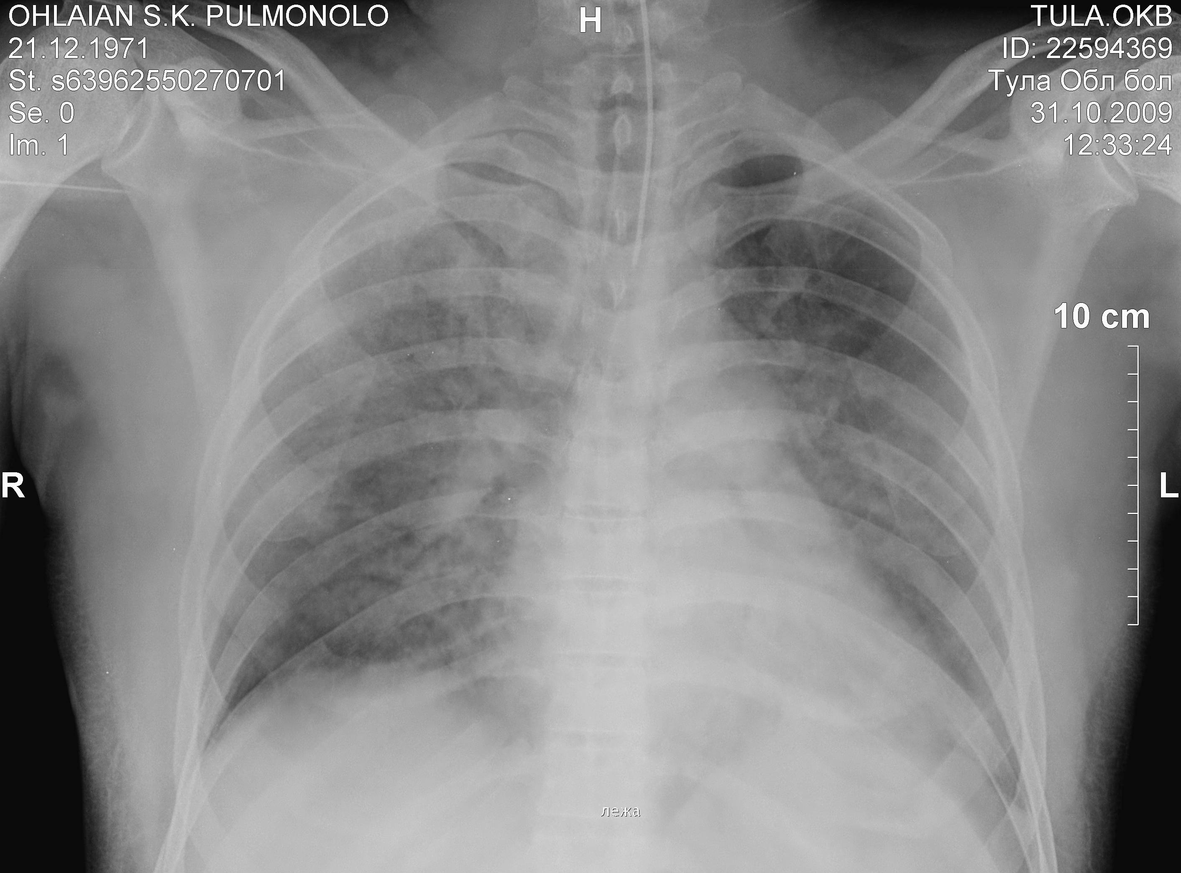
Вирусная пневмония: грипп А/H1N1

Slide 37
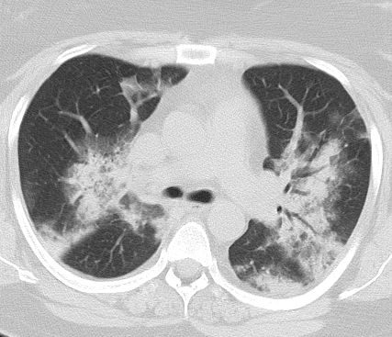
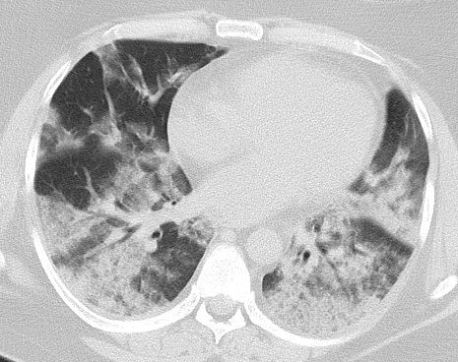

Slide 38
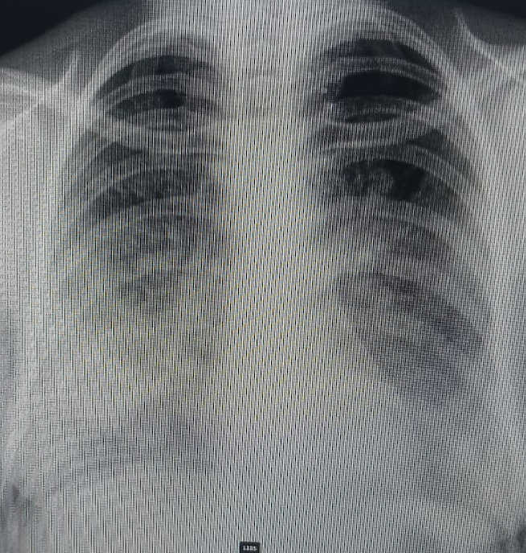
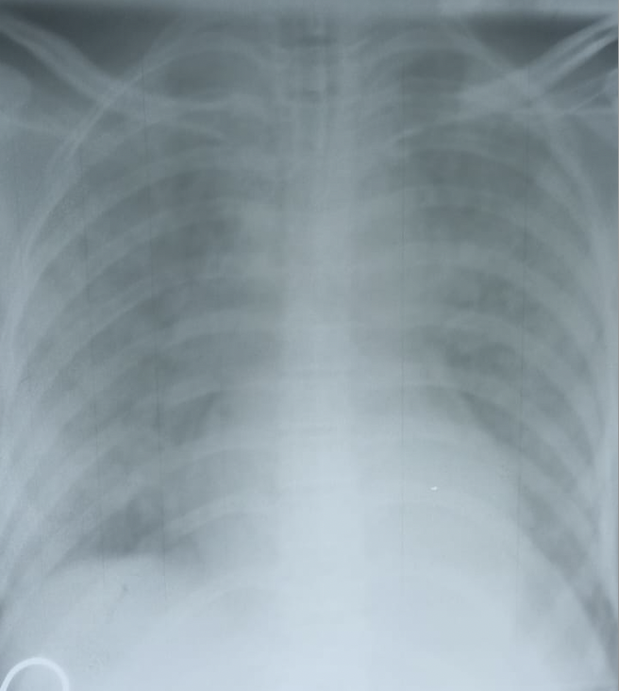

Slide 40
ОСОБЕННОСТИ
Молодой пациент без преморбида
Ясное сознание
Быстрое развитие ОДН (в первые 2 суток)
Выраженная гипоксемия (PaO2/FiO2)
Часто отсутствуют жалобы на нехватку воздуха
«Снежная буря» на рентгенограмме
Тотальное затемнение по типу матового стекла на КТ при ОРДС

Slide 41
Диагностический алгоритм
• Клиническая картина
• Эпидемиологический анамнез (эпидемиологический кластер)
• Синдром дыхательных расстройств
Гипоксемия – сатурация ниже 92%

Slide 42
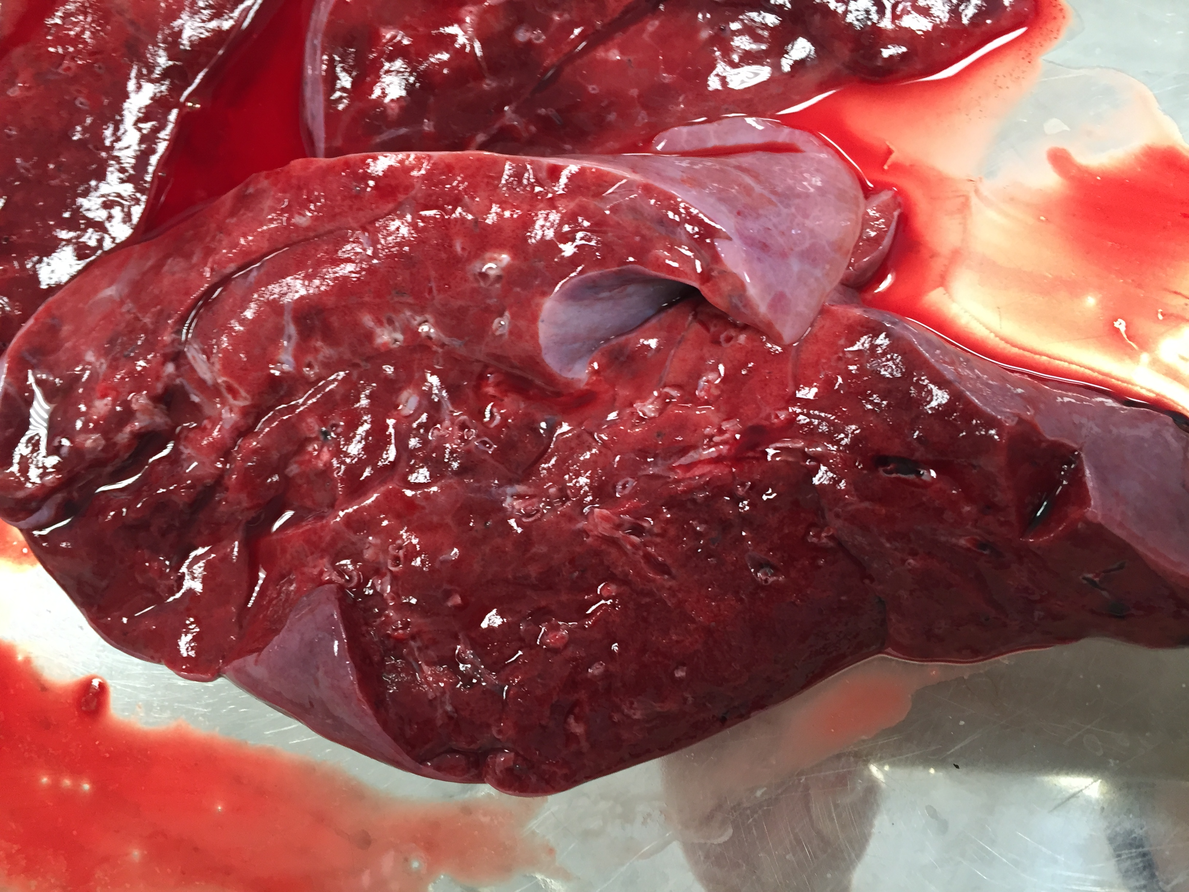

Slide 43
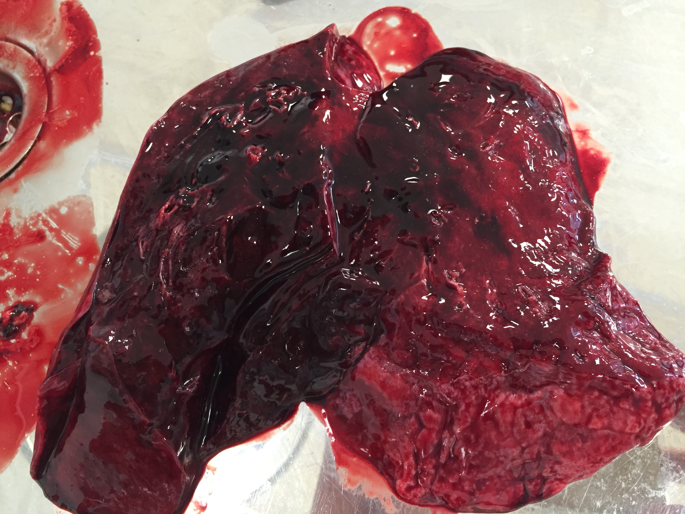

Slide 44
Геморрагический трахеит

Slide 45
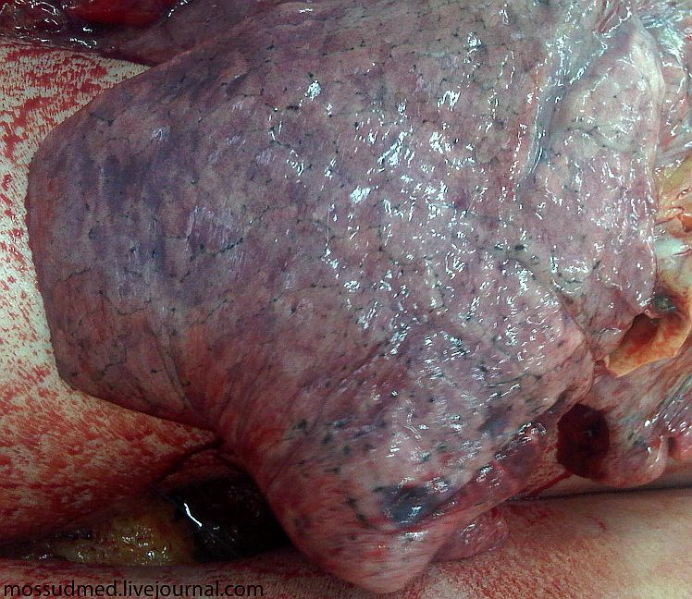

Slide 46
Проблемы
1.Агрессивное и быстрое развитие заболевания
2. Острая дыхательная недостаточность (критические нарушения газообмена - гиперкапния и гипоксемия )
3. Отек легких
4. Острый респираторный дистресс-синдром, рефрактерная гипоксемия
5. Легочная гипертензия
6. Развитие полиорганной недостаточности
7. Более тяжелое течение при сопутствующей патологии

Slide 47
Беременные

Slide 48
Клинические проявления гриппа у беременных
Основные симптомы совпадают с обычными симптомами гриппа:
головная боль
озноб, повышение температуры тела до 39-40⁰ ,
сухой кашель, насморк
ломота в суставах, миалгия
головокружение
Особенности:
характерны диспептические явления
(тошнота, рвота, диарея)

Slide 49
Особенности течения гриппа у беременных – возможно быстрое прогрессирование и тяжелое течение
Механические причины (более высокое положение диафрагмы, уменьшение экскурсии грудной клетки, уменьшение объема органов грудной полости)
Физиологический иммунодефицит беременных
Повышенная гидрофильность тканей
В тяжелых случаях грипп вызывает у беременных полиорганную недостаточность, в том числе с нарушениями гемостаза (риск кровотечения)

Slide 50
Лечение гриппа А. у беременных
Противовирусная терапия в течение 48 часов от начала заболевания!:
озельтамивир - Тамифлю 75 мг 2 раза в день 5 дней, в тяжелых случаях - 150 мг 2 раза в день;
или занамивир – реленза (ингаляционный путь введения по схеме);
После родоразрешения возможна комбинация с Ингавирином (90 мг в сутки)
цефалоспорины III поколения (цефотаксим 2 г 3-4 раза в сутки в\в 5-10 дней) + макролид
защищенный аминопенициллин + макролид
Не следует ожидать лабораторного подтверждения гриппа!
Иммунокоррекция:
суппозитории Интерферон альфа – 2b по 500 000 МЕ 2 раза в сутки 10 дней по схеме;
Дезинтоксикационная терапия;
Симптоматическая терапия;
При диагностировании пневмонии – антибактериальная терапия в течение ближайших 4 часов!:
При неэффективности а/б: цефалоспорины IV поколения + макролид; карбапенемы; ванкомицин; линезолид

Slide 51
Гриппозная пневмония (вторичная)
2 – ой тип. Пневмония конца первой и начала второй недели от начала заболевания – вирусно – бактериальной этиологии (St. Pneumonia, St. aureus и др. возбудители)

Slide 52
Гриппозная пневмония (третичная)
3-ий тип. Пневмония после 14 дня от начала заболевания; возбудители - грамотрицательная флора.

Slide 53
Пневмония у беременных любая
Госпитализация
ОАК, Рентген ОГК, сатурация
Амоксициллин/клавуанат
Амброксол
Виферон
Мониторинг ОАК, SpO₂, Коагулограммы, Рентгена ОГК
Инфузии до 1 литра в сутки

Slide 54
Бронхиальная астма у беременных
Консультация в ОКБ №2
Базисное назначение ИГКС!!!
Разрешен симбикорт
С осторожностью - небулайзер

Slide 55
ХОБЛ у беременных
Не бывает
Если есть обструкция без диагноза – консультация в ОКБ №2

Slide 56
ДН
Степень | SpO₂% | PaO₂ mm Hg
норма | Более 95 | Более 80
1 | 90-94 | 60-79
2 | 75-89 | 40-59
3 | Менее 75 | Менее 40

Slide 57
Профилактика для медработников

Slide 58
Неспецифическая профилактика
избегать контакта с больными людьми;
стараться не подходить к больному ближе, чем на 1 метр;
при контакте с больными людьми одевать маску;
мыть руки с мылом или антибактериальными средствами (спиртсодержащие растворы) для предотвращения распространения инфекции;
закрывать нос и рот во время кашля и чихания, используя одноразовые носовые платки;
избегать большого скопления людей (зрелищных мероприятий, собраний, встреч);
регулярно проветривать помещение;
не трогать грязными руками глаза, нос и рот;
вести здоровый образ жизни (полноценный сон, свежий воздух, активный отдых, сбалансированная пища, богатая витаминами), что поможет организму бороться с любыми инфекциями.
http://www.influenza.spb.ru/institute_for_population/gripp_prof/

Slide 59
Благодарю за внимание.

